Slide 1


ỦY BAN NHÂN DÂN QUÂN LONG BIÊN
TRƯỜNG MẦM NON BẮC BIÊN
Lĩnh vực phát triển ngôn ngữ
Truyện: Sự tích mùa xuân
Lứa tuổi: Mẫu giáo nhỡ (4-5 tuổi)
Giáo viên: PhạmThị Phương

Slide 2

Trẻ hát: Hoa lá
Mùa xuân

Slide 3


Slide 4
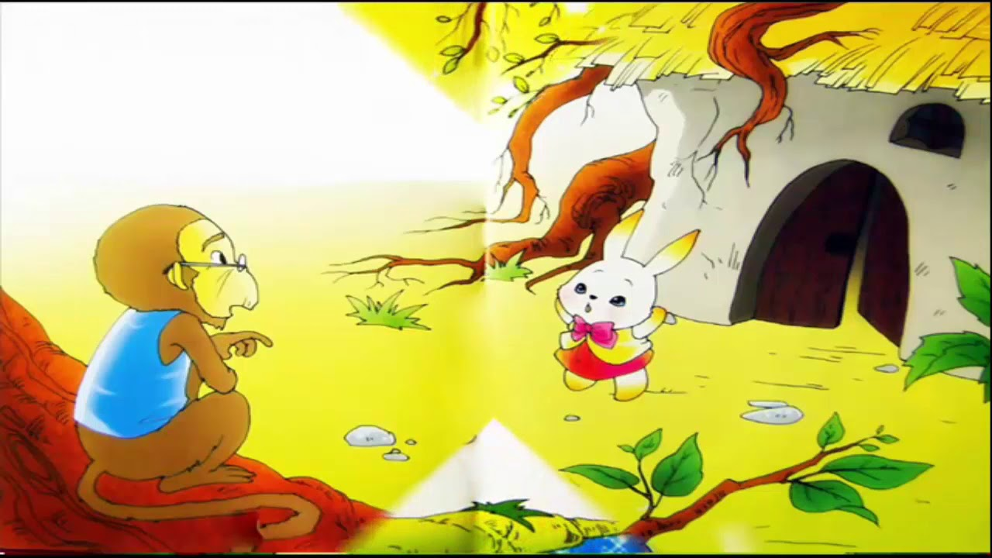

Slide 5
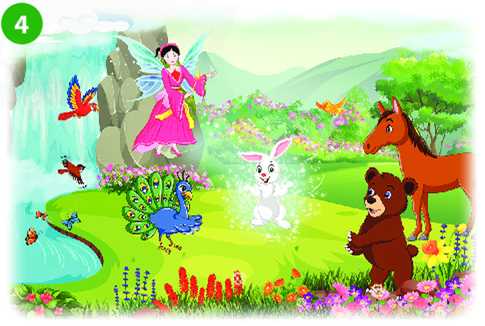

Slide 6
